Slide 1

Vergleich von Machine-Learning- und
NLP-Methoden zur Sentimentanalyse von
Amazon-Kundenbewertungen
Name: Marharyta Piatrouskaya
Matrikelnummer: 860324
Betreuer: Dr. Coskun Akinalp
Abgabedatum: 22.05.2026
1

Slide 2
Projektidee und Motivation
Erkennung von
Kundenmeinungen
und Stimmungen
Automatische Analyse großer Textmengen
Identifikation von Problemen und Schwachstellen
Sentimentanalyse
Grundlage für Empfehlungssysteme
Analyse der Bedeutung einzelner Wörter und Wortkombinationen
Vergleich NLP- und ML-Methoden
2

Slide 3
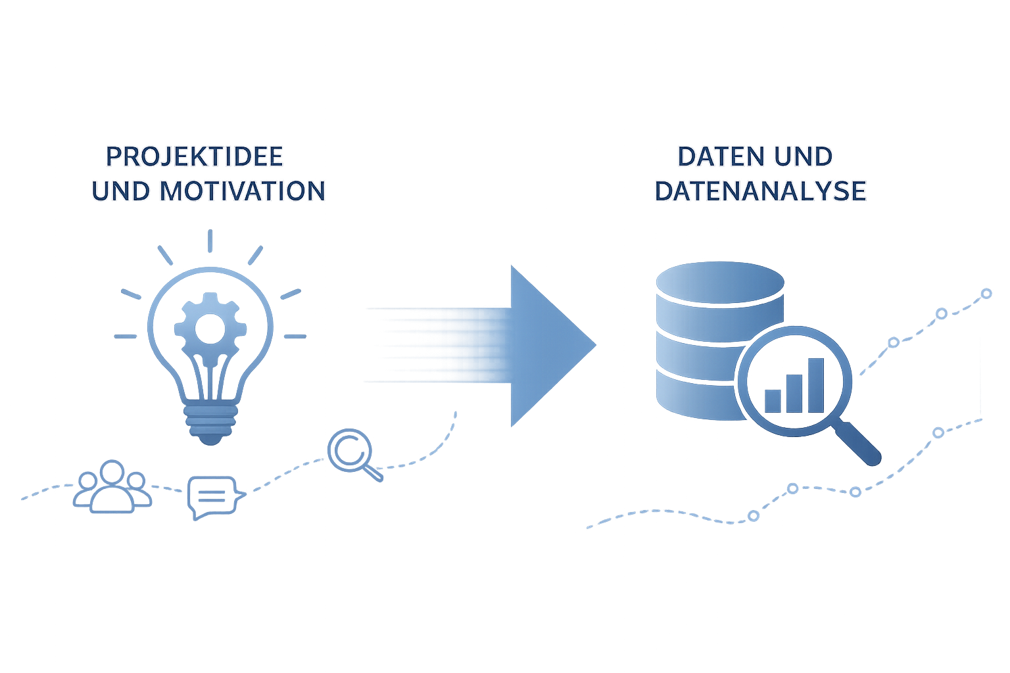
3

Slide 4
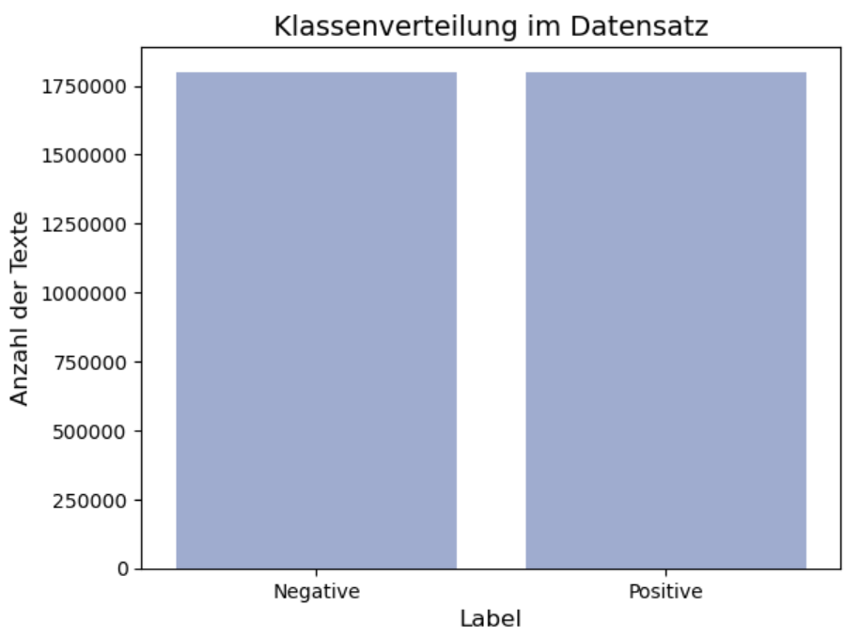
Amazon Reviews Datensatz
• 3,6 Mio. Kundenbewertungen
• Zwei Klassen:
– Positiv (1)
– Negativ (0)
• Textdaten und Klassenlabel
4

Slide 5
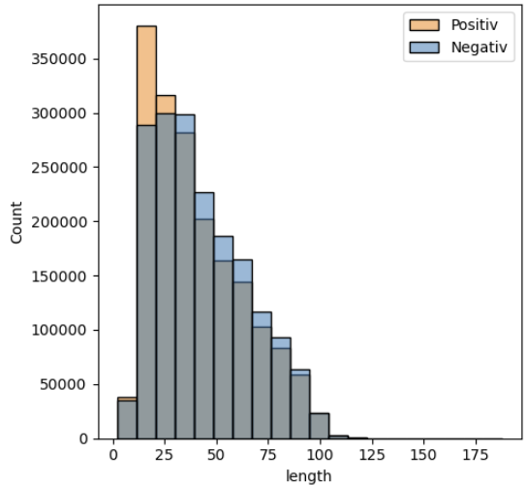
Verteilung der Textlängen
Negative Bewertungen
sind tendenziell länger
als positive Texte.
5

Slide 6
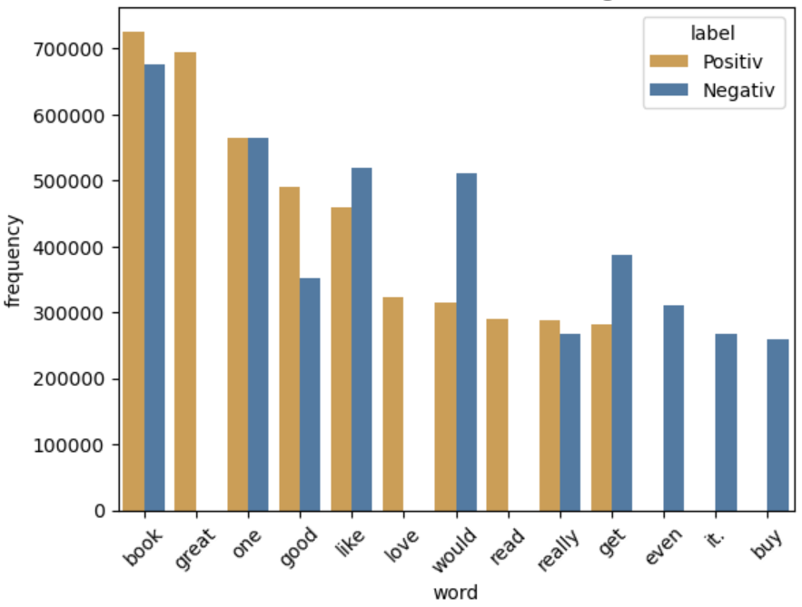
Häufigste Worte
6

Slide 7
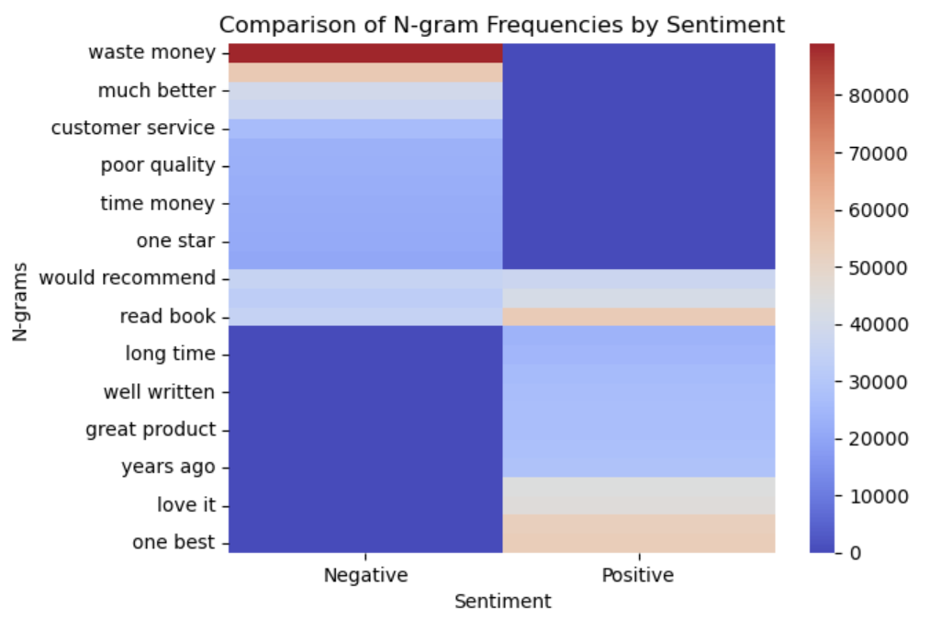
Bigramm-Analyse
7

Slide 8

8

Slide 9
Experimental Pipeline
Raw Text
Logistic Regression
TF-IDF
Naive Bayes
Text in Kleinbuchstaben
SVM
Text ohne Punctuation
BoW
Decision Tree
Text ohne Stopwörter
Random Forest
Text nach dem Lemmatisierung
LLM (ChatGPT)
9

Slide 10
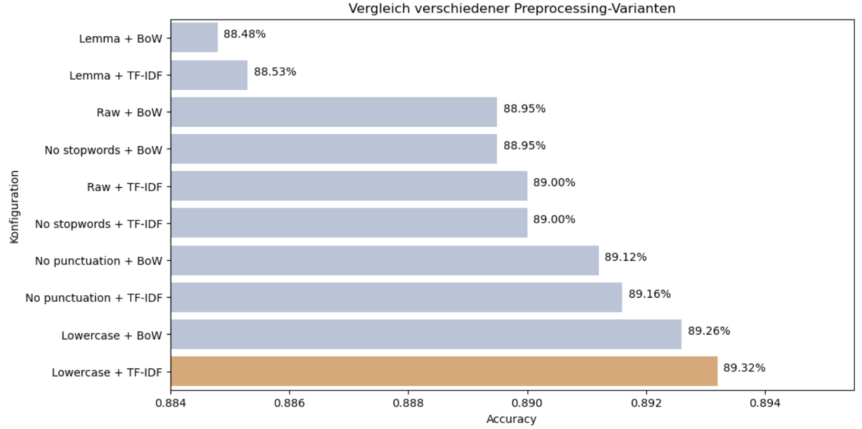
Preprocessing Vergleich
10

Slide 11
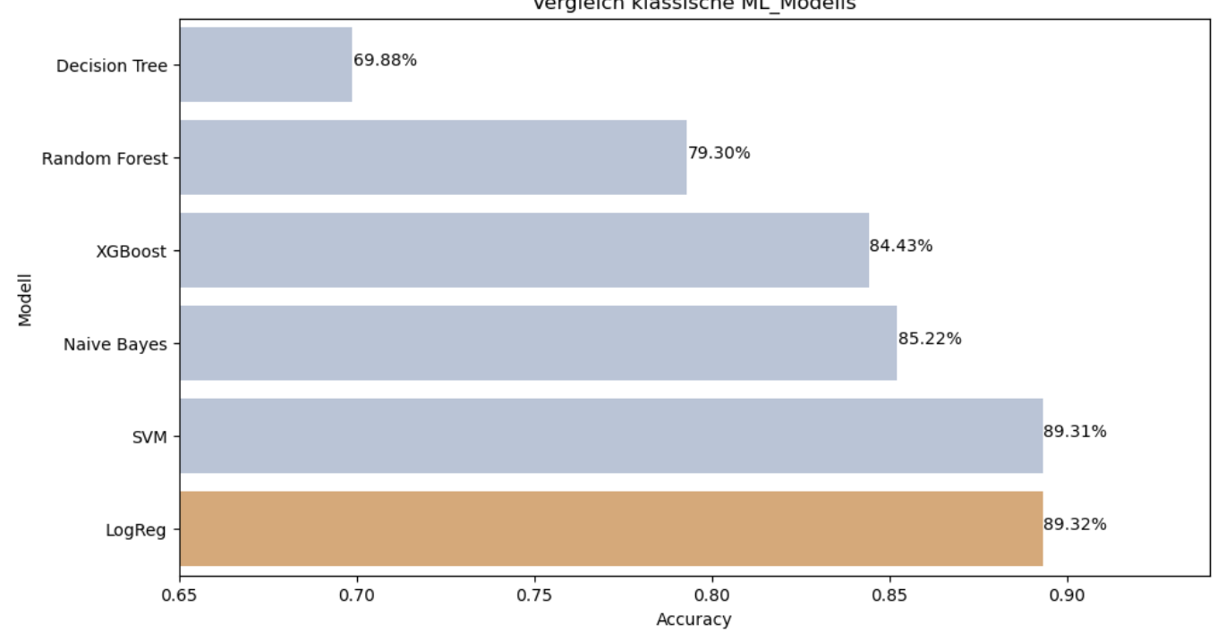
Vergleich klassischer Modelle
• LogReg und SVM erzielten die besten Ergebnisse.
• Baum-basierte Modelle
zeigten deutlich schwächere
Performance.
• TF-IDF funktioniert besonders gut mit linearen Modellen.
• 0.898 Accuracy nach der Hyperparameter-Tuning
11

Slide 12
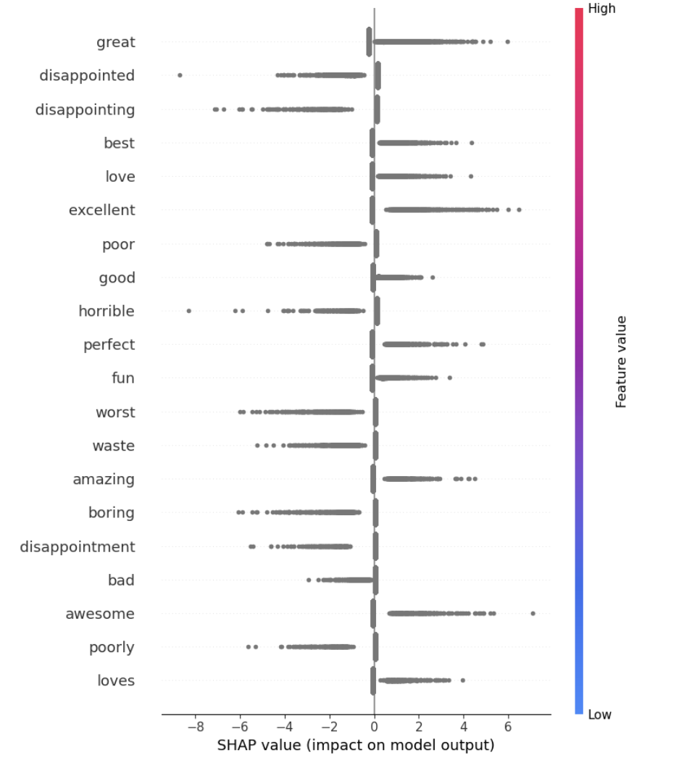
SHAP-Analyse der wichtigsten Merkmale
great, excellent und love fördern positive Vorhersagen.
worst, poor und disappointing verstärken negative Vorhersagen.
Die SHAP-Ergebnisse bestätigen die Erkenntnisse aus der Unigramm- und Bigramm-Analyse.
12

Slide 13
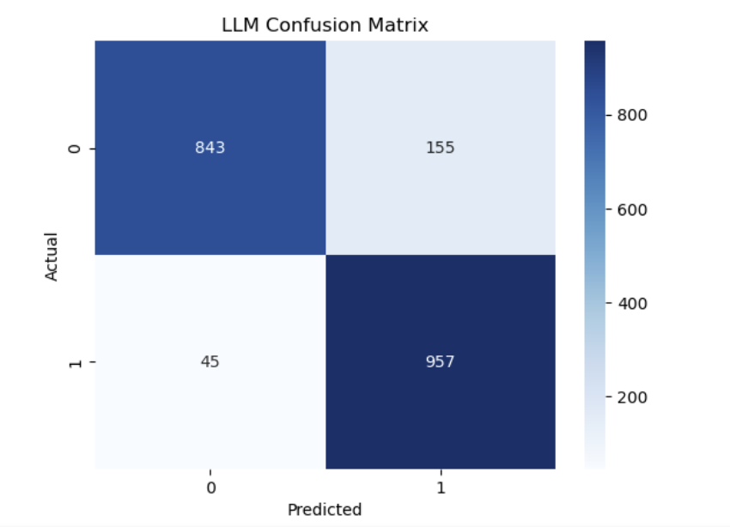
Vergleich mit ChatGPT / LLM
Accuracy: 90%
Precision: 86%
Recall: 96%
LLM erkannte positive Bewertungen
besonders zuverlässig.
13

Slide 14
Fazit
Lowercase
Aggressives Preprocessing brachte keine Verbesserung
TF-IDF
Accuracy
89,8%
Datenrepräsentation hatte größeren Einfluss als Hyperparameter-Tuning.
Logistic
Regression
LLMs erzielten vergleichbare Ergebnisse
14

Slide 15
Ausblick
Zukünftige Arbeiten
Praktischer Nutzen
Limitationen
LLM-Vergleich basiert auf einer Stichprobe von 2000 Bewertungen.
Zweiklassen-Klassifikation (positiv/negativ).
Untersuchung nur eines Amazon-Review-Datensatzes.
Analyse ausschließlich englischsprachiger Texte.
Erweiterung auf eine mehrstufige Sentimentanalyse (positiv, neutral, negativ).
Untersuchung weiterer Datensätze und Domänen.
Vergleich mit modernen Transformer-Modellen (BERT, RoBERTa).
Analyse größerer LLMs und Fine-Tuning-Ansätze.
Automatische Analyse großer Mengen
Schnellere Erkennung von Kundenproblemen.
Unterstützung von Entscheidungen.
Zeit- und Kostenersparnis
15

Slide 16
Vielen Dank für Ihre Aufmerksamkeit!
16

